Slide 1
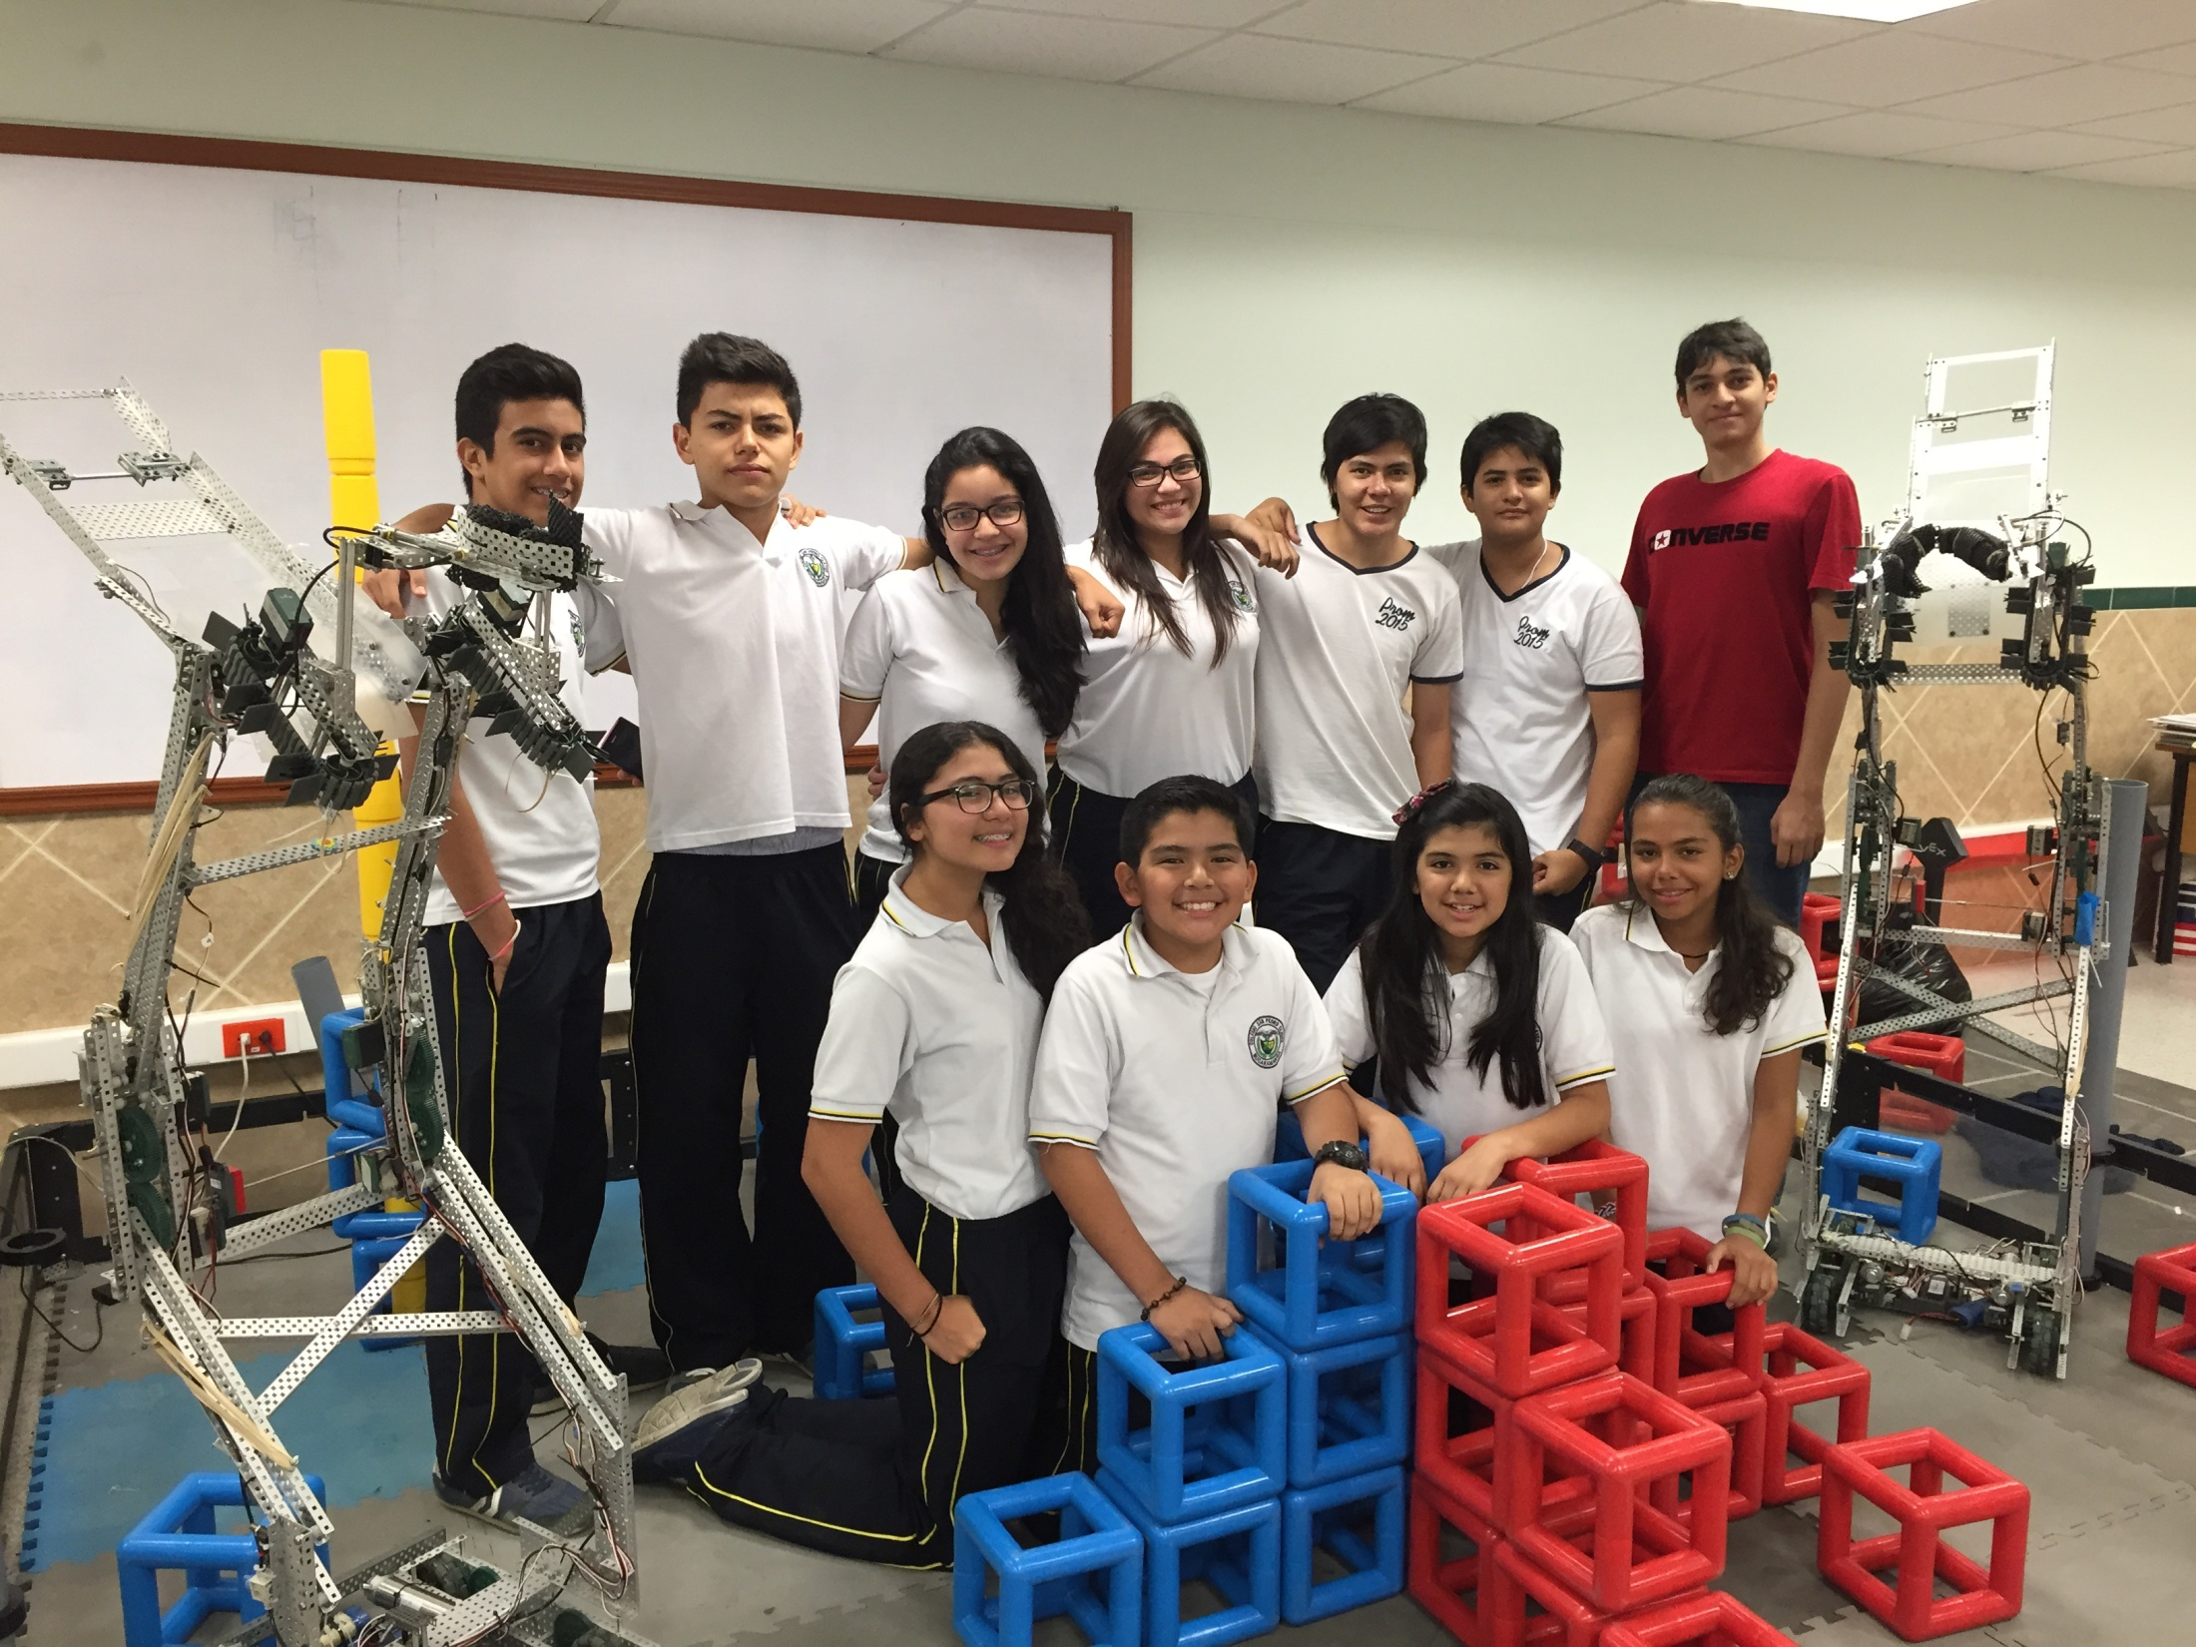
PLAFORMAS DE ENSEÑANZA
GRADO A GRADO

Slide 2
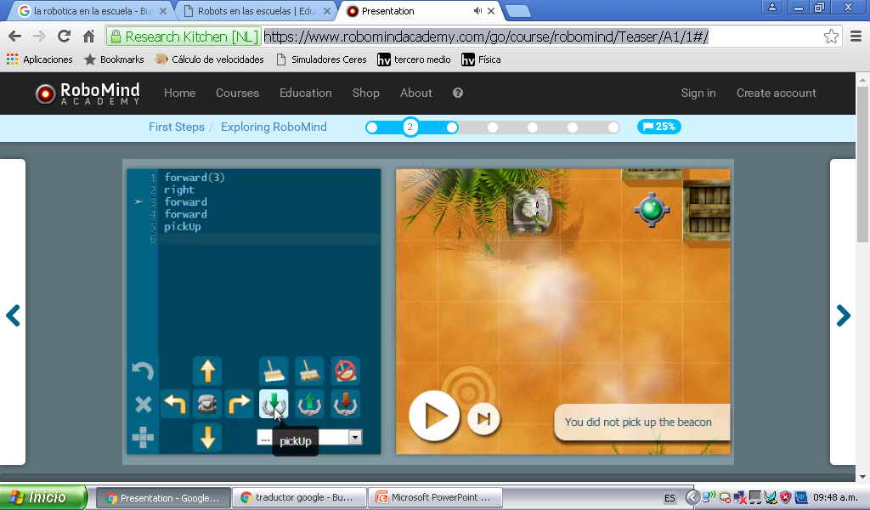
Plataformas de enseñanza
GRADO SEGUNDO
ROBOMIND
Video:
https://www.robomindacademy.com/go/course/robomind/Teaser/A1/1#/
http://www.robomind.net/es/

Slide 3
VENTAJAS DE ROBOMIND
Permite aprender a programar jugando
Permite la enseñanza transversal, con otras áreas del conocimiento.
Facilita el desarrollo del pensamiento lógico,
Fomenta la creatividad, mejora la habilidad de comprensión de los niños.
Permite la enseñanza transversal, con otras áreas del conocimiento.
Herramienta que permite motivar a los estudiantes, para el Conocimiento inicial del lenguaje de programación.
Le permite al maestro crear retos, para que los estudiantes desarrollen el pensamiento sistémico .
Generar nuevos espacios de trabajo, editor de mapas de trabajo .
Se puede visualizar la ejecución de la aplicación programable al mismo tiempo que vemos como va desarrollando la acción de nuestro robot, así, se tiene la posibilidad de ver sus movimientos y tareas.

Slide 4
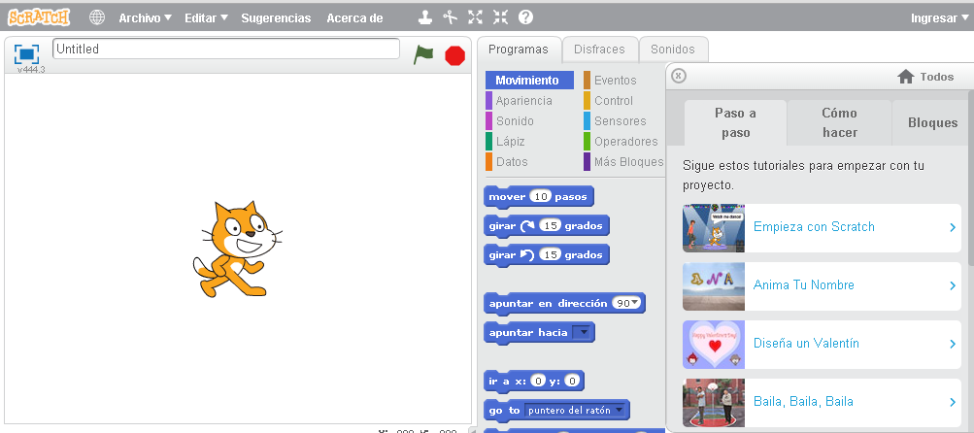
Plataforma de enseñanza
GRADO TERCERO
SCRATCH
https://scratch.mit.edu/projects/editor/?tip_bar=home

Slide 5
VENTAJAS DE SCRATCH
Plataforma gratuita.
Facilita el desarrollo del pensamiento lógico, fomenta la creatividad, mejora la habilidad de comprensión de los niños, facilita el pensamiento sistémico y mejora el rendimiento escolar
Facilita al docente desarrollar en los estudiantes un pensamiento creativo, critico y reflexivo, a través de una herramienta atractiva y motivan te.
Permite la enseñanza transversal, con otras áreas del conocimiento.
Propicia abordar temáticas de forma creativa posibilitando que el estudiante se entusiasme e involucre en desafíos y oportunidades de aprender, incluso en tareas intelectuales exigentes.
Permite compartir los proyectos en línea, propiciando un ambiente colaborativo.

Slide 6
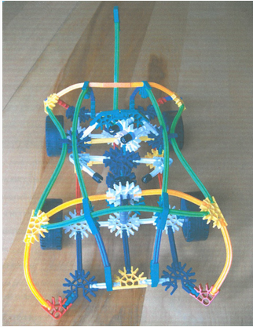
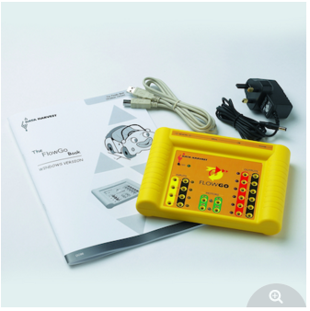
Plataforma de enseñanza
GRADO CUARTO
KNEX Y FLOWGO
Video:
http://www.knex.com/photos-and-videos/video-gallery-new/

Slide 7
VENTAJAS DE KNEX Y FLOWGO
Herramienta que facilita aprender los principios básicos de ciencia, tecnología, ingeniería y matemáticas a través del juego.
Permite desarrollar el pensamiento sistémico en los estudiantes.
Facilita al docente desarrollar en los estudiantes un pensamiento creativo, crítico y reflexivo, a través de una herramienta atractiva.
Permite desarrollar en los estudiantes la creatividad, para solucionar situaciones problema.

Slide 8
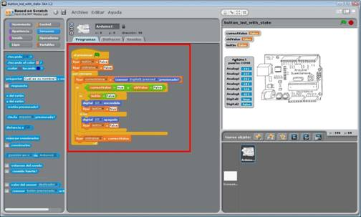
Plataforma de enseñanza
GRADO QUINTO
SCRATCH (S4A) + ARDUINO
http://s4a.cat/index_es.html

Slide 9
VENTAJAS DE SCRATCH (S4A) + ARDUINO
Ambas son plataformas gratuitas.
Reúne todas las ventajas de scratch, adicionando que los elementos de interacción son palpables para el estudiante.
Permite desarrollar conceptos básicos de circuitos eléctricos.
Permite reconocer elementos básicos de la electrónica.

Slide 10
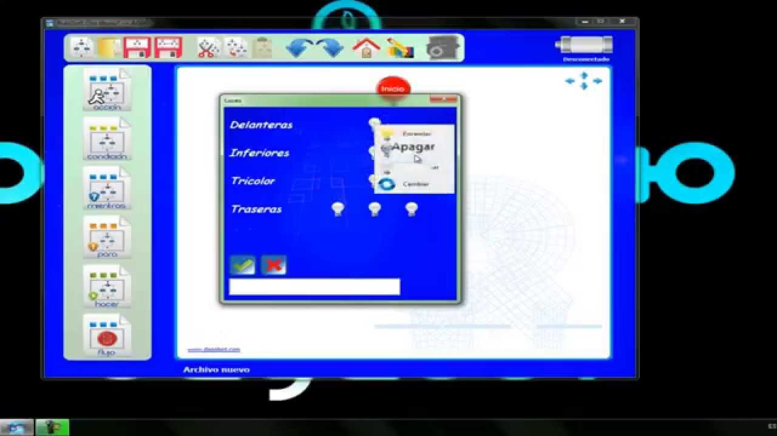
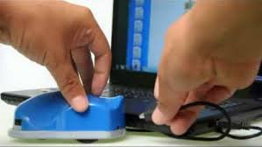
Plataforma de enseñanza
GRADO SEXTO
ROBI
Video:
http://dagabot.com/home/robi.html#robiii

Slide 11
VENTAJAS DE ROBI
Plataforma muy económica y fácil de conseguir.
Permite mejorar la actitud y la disposición de los estudiantes hacia el aprendizaje, desarrollando su autonomía, seguridad y capacidades cognitivas, motivándolos a querer aprender, a razonar y a resolver problemas.
Fortalece en el estudiante sus capacidades de percepción, comprensión, aprendizaje, análisis, razonamiento, creatividad y pensamiento lógico, así como competencias en investigación, gestión de proyectos, trabajo en equipo, orden y comunicación, entre otras.

Slide 12
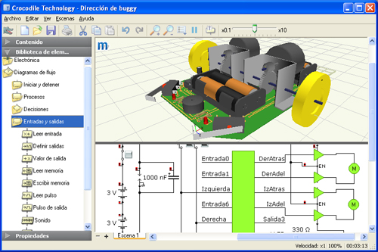
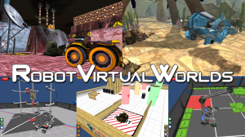
Plataforma de enseñanza
GRADO SEPTIMO
CROCODRILE Y ROBOTc VIRTUAL WORDS
Video:
http://www.robotvirtualworlds.com/

Slide 13
Ventajas de CROCODRILE y RVW
Facilitan el aprendizaje de circuitos eléctricos de una forma divertida.
Permite desarrollar habilidades en programación, acercándose al lenguaje C.
Desarrolla habilidades, que potencializan el manejo de situaciones problema.
Permite el trabajo en casa a cada estudiante.

Slide 14
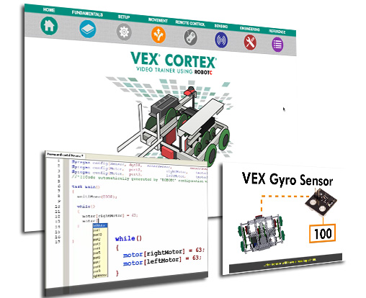
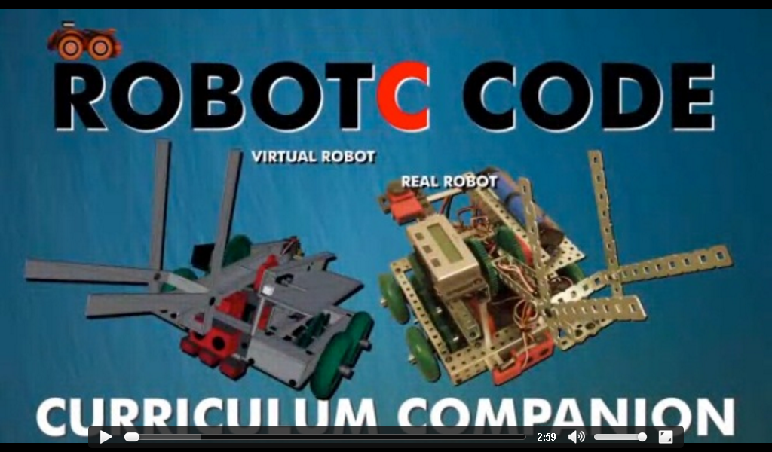
Plataforma de enseñanza
GRADO OCTAVO
ROBOTC VIRTUAL WORLDS + VEX COTEX
Video:
http://www.robotvirtualworlds.com/curriculum-companion-vex/
http://www.robotc.net/education/curriculum/cortex/

Slide 15
Ventajas de RVW + CORTEX
Permite el trabajo con otras plataformas desde Arduino, LEGO y VEX Design System.
Ofrece un depurador en tiempo real.
Permite que el docente personalice proyectos para alcanzar a desarrollar diferentes habilidades en los estudiantes.

Slide 16
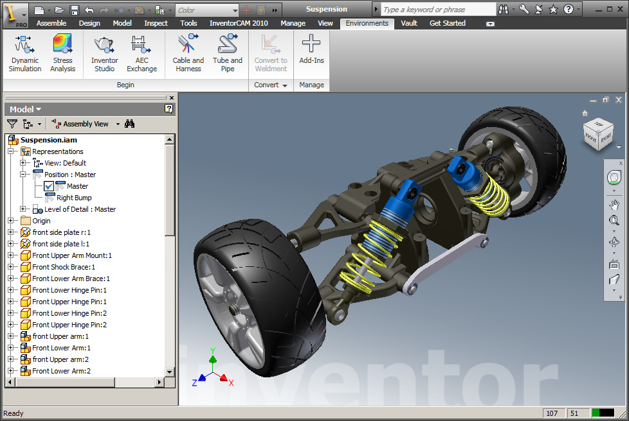

Plataforma de enseñanza
GRADO NOVENO
AUTOCAD 2D Y INVENTOR 3D

Slide 17
VENTAJAS DE AUTOCAD Y INVENTOR
Son programas que se pueden trabajar en versiones gratuitas.
Facilitan a los estudiantes el diseño de diferentes estructuras, desarrollando de antemano la creatividad.

Slide 18
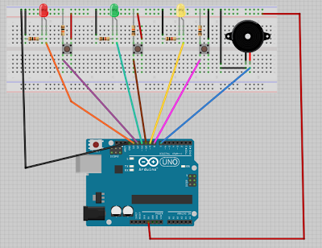
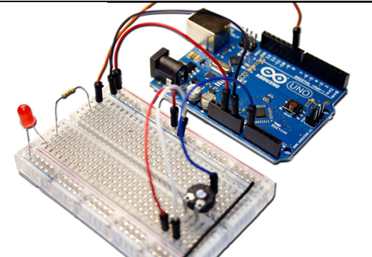
Plataforma de enseñanza
GRADO DECIMO
ARDUINO UNO Y PLATAFORMA VIRTUAL

Slide 19
VENTAJAS DE ARDUINO
Plataforma gratuita, que permite ser tabajada de manera virtual en el caso de NO tener los elementos físicos.
Despierta el interés de los estudiantes, por el desarrollo de aplicaciones, para el uso domestico (domótica).

